Slide 1


GISC CASABLANCA
HUMAN AND MATERIAL CAPABILITIES

Slide 2
Management Committement
1
2
Infrastructure and Materiel Capabilities
3
Human Resources
PLAN
4
IT, Operation and Monitoring
5
Contribution to WIS & Capacity Building
Notes:
Après avoir introduit le sujet de la thèse en présentant ses motivations et ses objectifs, on allons étudier la sensibilité des modèles d’aérosols aux paramètres météorologiques et maritimes . Ensuite sera présentée la climatologie de la zone maritime marocaine ainsi que la structure des nuages convectifs telles que observés au Maroc et dans d’autres pays africains, seront présentés également les modèles développés afin d’estimer le potentiel de production des aérosols marins le long des côtes marocaines. Avant d’étudier l’impact d’une telle production sur le comportement des nuages convectifs

Slide 3
4
5
6
3
1
MANAGEMENT
2
Management Committement
Official letter send to WMO secretariat indicating clear engagement of the NMS and its will to candidate for GISC,
To allocate special Budget for the acquirement and implementation hard and soft GISC solution for the years 2013 and 2014,
To nominate members for WIS Expert teams (ET-WISC, TT-GISC and TT-OM),
To support the participation of the designated members to Expert Teams meetings,
To provide and allocate necessary resources to insure the success of the implementation and the operational functioning of the GISC CASABLANCA,
To plan the renewing of the Datacenter infrastructure by 2016.
Notes:
Les aérosols atmosphériques sont des Particules en suspension dans l’atmosphère d’origines naturelles ou anthropiques
La mer de part sa grande superficie (70%) de la surface du globe

Slide 4
Management Committement
1
2
Infrastructure and Materiel Capabilities
3
Human Resources
PLAN
4
IT, Operation and Monitoring
5
Contribution to WIS & Capacity Building
Notes:
Après avoir introduit le sujet de la thèse en présentant ses motivations et ses objectifs, on allons étudier la sensibilité des modèles d’aérosols aux paramètres météorologiques et maritimes . Ensuite sera présentée la climatologie de la zone maritime marocaine ainsi que la structure des nuages convectifs telles que observés au Maroc et dans d’autres pays africains, seront présentés également les modèles développés afin d’estimer le potentiel de production des aérosols marins le long des côtes marocaines. Avant d’étudier l’impact d’une telle production sur le comportement des nuages convectifs

Slide 5
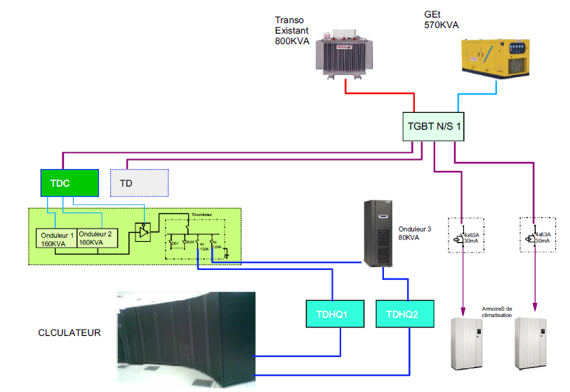
4
5
6
3
2
Infrastructure and Materiel Capabilities
1
Infrastructure
Electric power generator: 800 kVA
Redundant UPS system: 160 kVA*2
Dedicated UPS for the Datacenter: 80 kVA
Diezel generator: 570 kVA
Electric Power provision
Air Conditioning
Technical Environement
Existing and operational solution

Slide 6
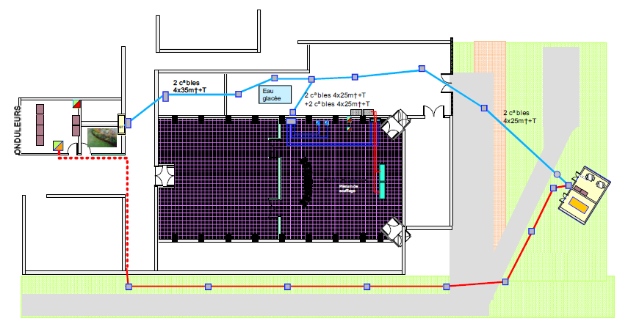
4
5
6
3
2
Infrastructure and Materiel Capabilities
1
Infrastructure
A study (private consultancy) is ongoing to provide technical specification of the new solution fully compliant to the TIA 42 standard.
Electric Power provision
Air Conditioning
Technical Environement
Renewing Plan
Separate supply circuits (Electric cabling pathways)

Slide 7
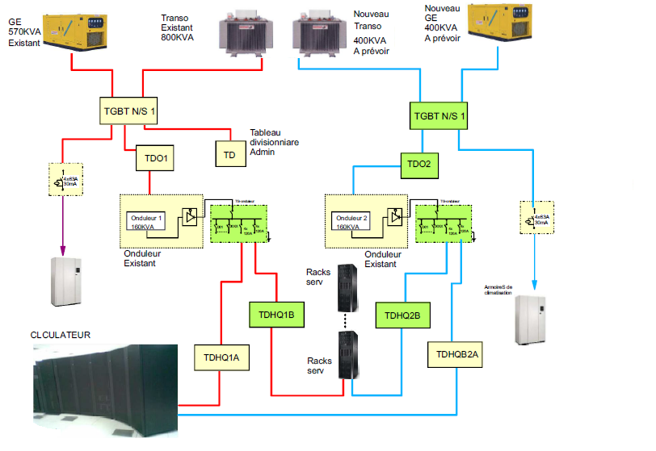
4
5
6
3
2
Infrastructure and Materiel Capabilities
1
Infrastructure
Electric Power provision
Air Conditioning
Technical Environement
Renewing Plan
Redundant Electric Equipments with separate circuits

Slide 8
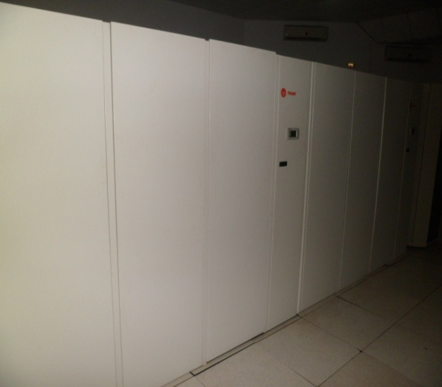
4
5
6
3
2
Infrastructure and Materiel Capabilities
1
Infrastructure
Electric Power provision
Redundant cooling system for the Data Center
The centralized high precision cooling solution will be renewed in order to allow the use of:
  free cooling technologies,
  Low consumption equipments and friendly gazes to the environment,
  New standards in matter of datacenter.
Air Conditioning
Technical Environement
Renewing Plan

Slide 9
4
5
6
3
2
Infrastructure and Materiel Capabilities
1
Infrastructure
Electric Power provision
Central solution for Fire detection and protections (will be renewed)
fire extinguishers
Access control (will be renewed)
Security and surveillance camera systems
Air Conditioning
Technical Environement
Renewing Plan

Slide 10
4
5
6
3
2
Infrastructure and Materiel Capabilities
1
Infrastructure
Electric Power provision
Air Conditioning
Technical Environement
Renewing Plan

Slide 11
4
5
6
3
2
Infrastructure and Materiel Capabilities
1
Infrastructure
Electric Power provision
Air Conditioning
Technical Environement
Renewing Plan

Slide 12
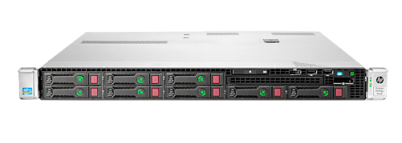
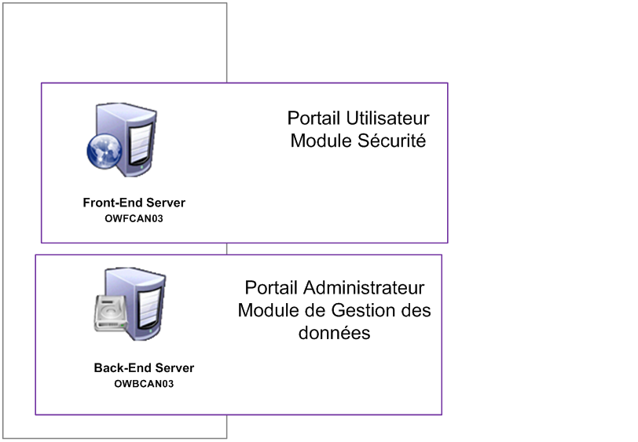
4
5
6
3
2
Infrastructure and Materiel Capabilities
1
GISC material Capabilities
Pre-operational solution
DL360p serveur HP ProLiant Gen8
Intel® Xeon® E5-2630 v2
6 core,
RAM: 16 GB
      5 hard discks with 2,32T
Final solution

Slide 13
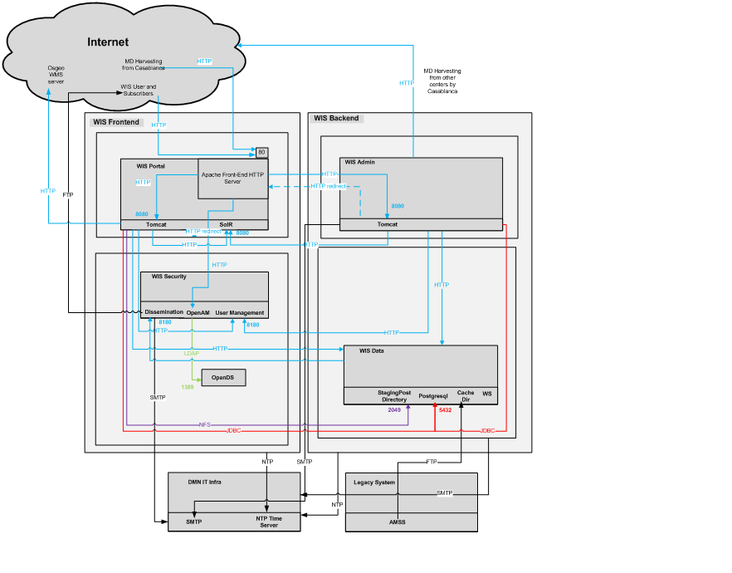
4
5
6
3
2
Infrastructure and Materiel Capabilities
1
GISC material Capabilities
Pre-operational solution
Final solution

Slide 14
4
5
6
3
2
Infrastructure and Materiel Capabilities
1
GISC material Capabilities
Pre-operational solution
Final solution

Slide 15
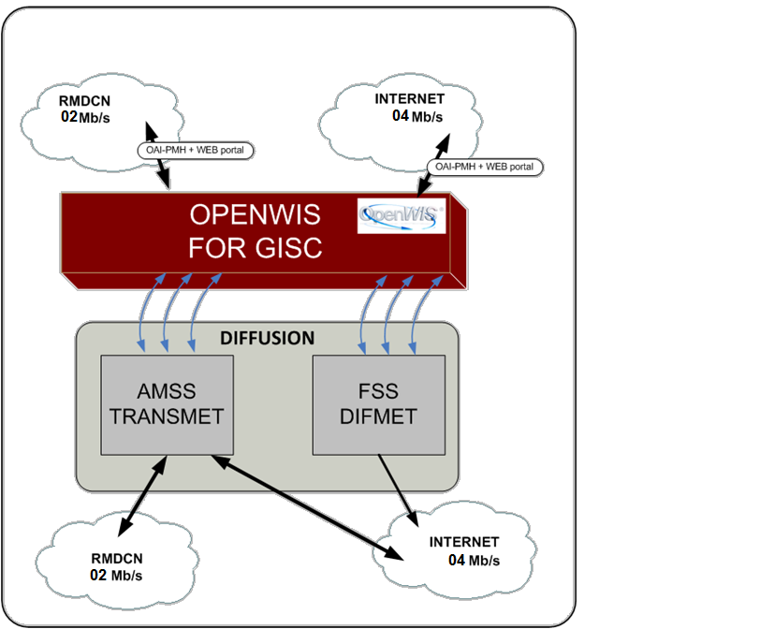
4
5
6
3
2
Infrastructure and Materiel Capabilities
1
GISC material Capabilities
Redundant servers for the front and back services (04 servers for the openwis solution)
New and redundant servers for the AMSS
Diffmet solution
Pre-operational solution
Final solution

Slide 16
Management Committement
1
2
Infrastructure and Materiel Capabilities
3
Human Resources
PLAN
4
IT, Operation and Monitoring
5
Contribution to WIS & Capacity Building
Notes:
Après avoir introduit le sujet de la thèse en présentant ses motivations et ses objectifs, on allons étudier la sensibilité des modèles d’aérosols aux paramètres météorologiques et maritimes . Ensuite sera présentée la climatologie de la zone maritime marocaine ainsi que la structure des nuages convectifs telles que observés au Maroc et dans d’autres pays africains, seront présentés également les modèles développés afin d’estimer le potentiel de production des aérosols marins le long des côtes marocaines. Avant d’étudier l’impact d’une telle production sur le comportement des nuages convectifs

Slide 17
4
5
6
3
3
Human Resources
1
Human resources
Sttd: 17 technicians and engineers
Service STTD
08 technicians, 24 H, 3 shifts of 08 hours
02 Engineers 01 technician
(IT, I Security and Telecommunication means, RMDCN, internet Access
03 Engineers
Call desk:
+212522654888/89
02 Engineers 01 technician

Slide 18
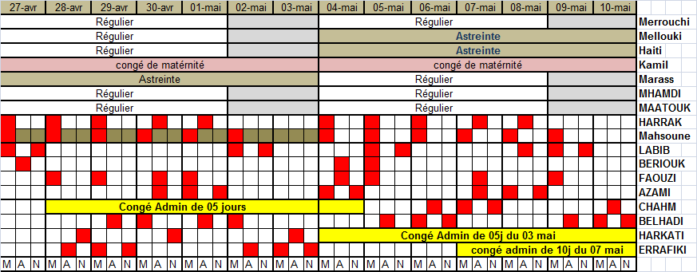
4
5
6
3
3
Human Resources
1
Human resources
Service STTD

Slide 19
4
5
6
3
3
Human Resources
1
Human resources
Service STTD
20-25 April 2015: WIS training of the first group (helpdesk)
19 – 24 May 2015: WIS training of the second group (help desk)
20-31 July 2015: Training of administrators and visit of the GISC of Toulouse
September 2015: transfer of competencies during the implementation of the final solution
the WIS transfer of competencies is included as matter of bilateral collaboration between Météo France and the NMS of Morocco
Possibility of collaboration with DWD (GISC of Offenbach): non official meeting was held in Offenbach in December 2014)

Slide 20
Management Committement
1
2
Infrastructure and Materiel Capabilities
3
Human Resources
PLAN
4
IT, Operation and Monitoring
5
Contribution to WIS & Capacity Building
Notes:
Après avoir introduit le sujet de la thèse en présentant ses motivations et ses objectifs, on allons étudier la sensibilité des modèles d’aérosols aux paramètres météorologiques et maritimes . Ensuite sera présentée la climatologie de la zone maritime marocaine ainsi que la structure des nuages convectifs telles que observés au Maroc et dans d’autres pays africains, seront présentés également les modèles développés afin d’estimer le potentiel de production des aérosols marins le long des côtes marocaines. Avant d’étudier l’impact d’une telle production sur le comportement des nuages convectifs

Slide 21
4
5
6
3
4
IT, operation and Monitoring
1
IT, Operation and Monitoring
IT
Administration of Firewall,
Security of operational systems
Supervision of the RMDCN and Internet connexions
Supervision of all servers and network devices (HP Openview)
Ticketing system
Documentation
Monitoring

Slide 22
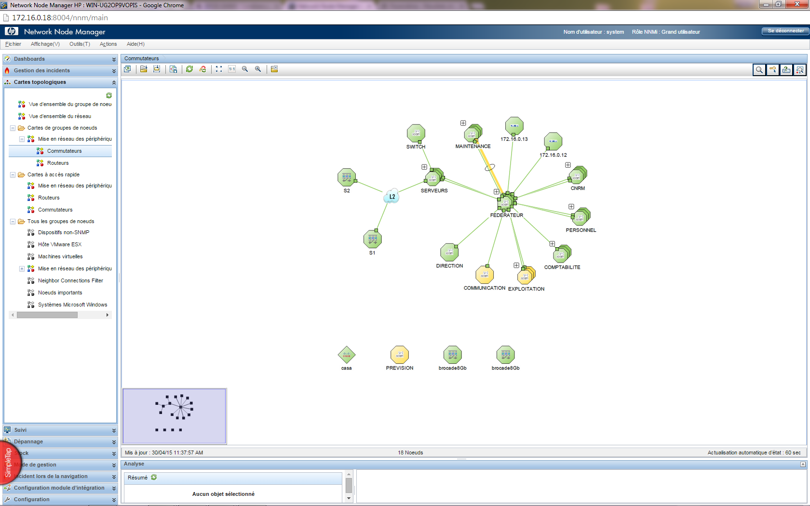
4
5
6
3
4
IT, operation and Monitoring
1
IT, Operation and Monitoring
IT
Documentation
Monitoring

Slide 23
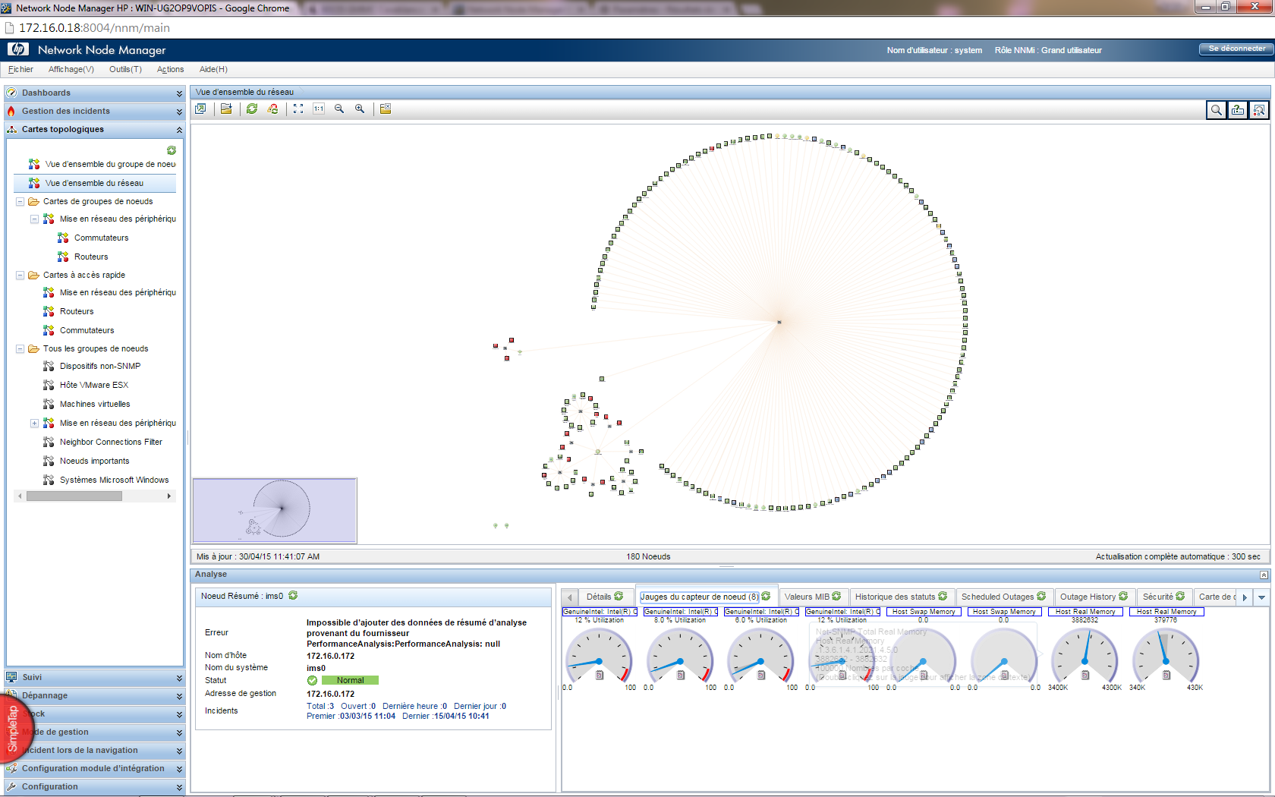
4
5
6
3
4
IT, operation and Monitoring
1
IT, Operation and Monitoring
IT
Documentation
Monitoring

Slide 24
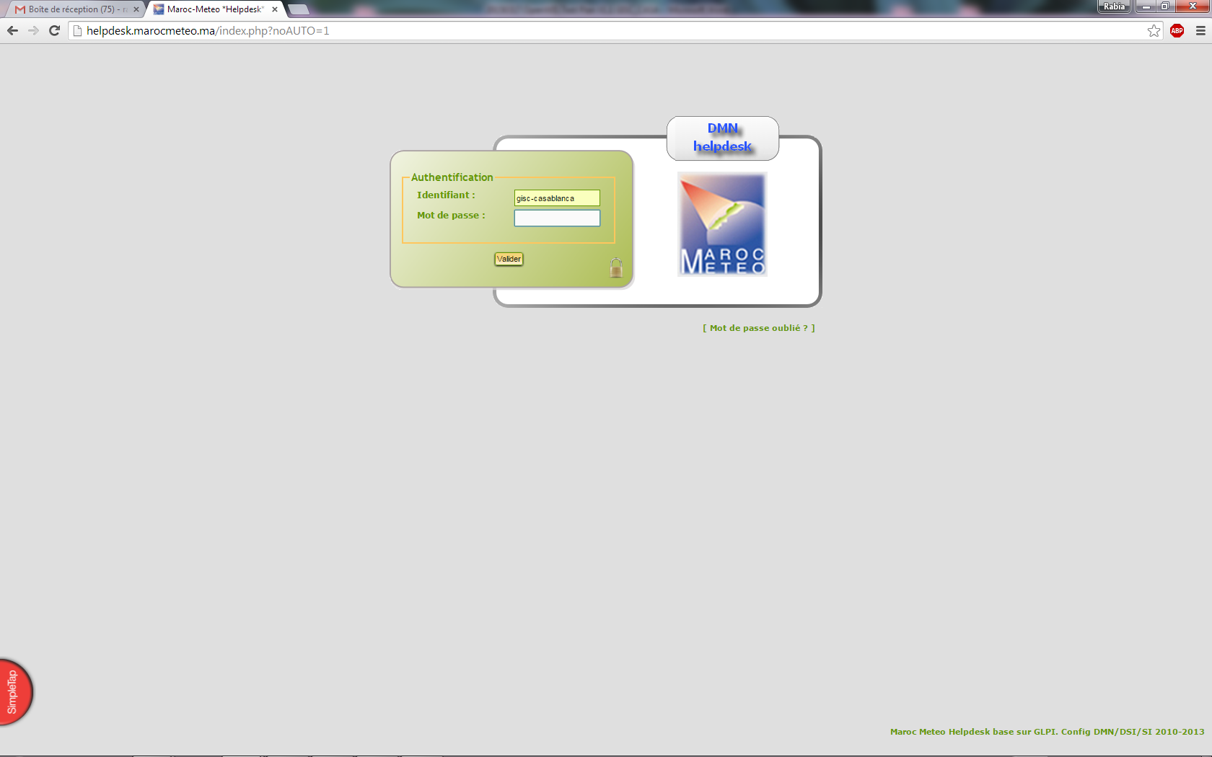
4
5
6
3
4
IT, operation and Monitoring
1
IT, Operation and Monitoring
IT
Documentation
Monitoring

Slide 25
4
5
6
3
4
IT, operation and Monitoring
1
IT, Operation and Monitoring
IT
Documentation
Monitoring

Slide 26
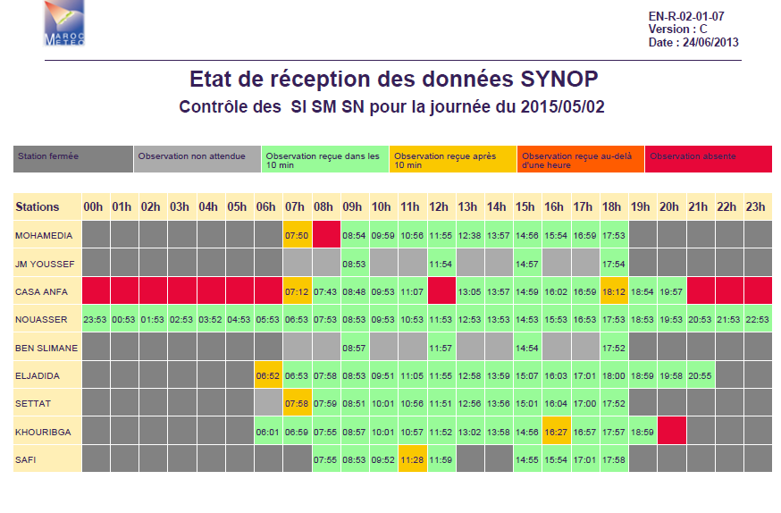
4
5
6
3
4
IT, operation and Monitoring
1
IT, Operation and Monitoring
IT
Documentation
Monitoring

Slide 27
Management Committement
1
2
Infrastructure and Materiel Capabilities
3
Human Resources
PLAN
4
IT, Operation and Monitoring
5
Contribution to WIS & Capacity Building
Notes:
Après avoir introduit le sujet de la thèse en présentant ses motivations et ses objectifs, on allons étudier la sensibilité des modèles d’aérosols aux paramètres météorologiques et maritimes . Ensuite sera présentée la climatologie de la zone maritime marocaine ainsi que la structure des nuages convectifs telles que observés au Maroc et dans d’autres pays africains, seront présentés également les modèles développés afin d’estimer le potentiel de production des aérosols marins le long des côtes marocaines. Avant d’étudier l’impact d’une telle production sur le comportement des nuages convectifs

Slide 28
4
5
6
3
4
Contribution to WIS and Capacity building
1
Contribution to WIS and Capacity building
October 2015: WIS training and implementation workshop for RTH of ARI (Casablanca)
October 2015: TT-GISC meeting in Brasilia
June 2015: Gisc Casablanca demonstration- WMO congress 28 January 2015 - Webex 03
05 November 2014 - Webex 02 Ad hoc meeting 22 to 26 September 2014, Pretoria. South Africa
12-14 February 2014 Toulouse, France
25 November 2013 - Webex 01
July 2013 - Beijing ET-WISC side meeting
WIS Meetings
GISC CASA members
VPN Internet
NMS of Morocco hold the WIGOS-WIS workshop in November 2013

Slide 29
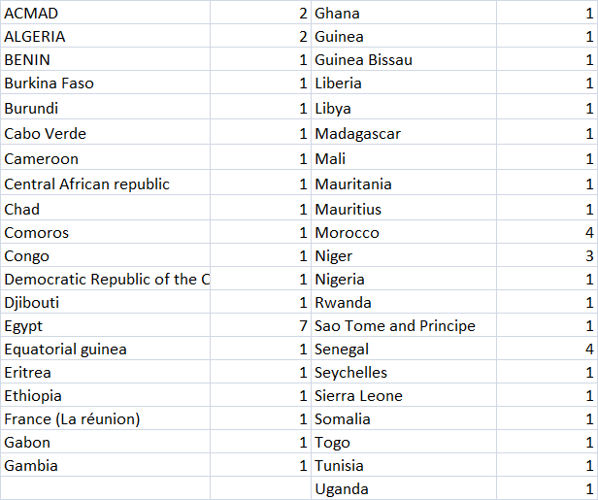
4
5
6
3
4
Contribution to WIS and Capacity building
1
Contribution to WIS and Capacity building
WIS Meetings
GISC CASA members
VPN Internet

Slide 30
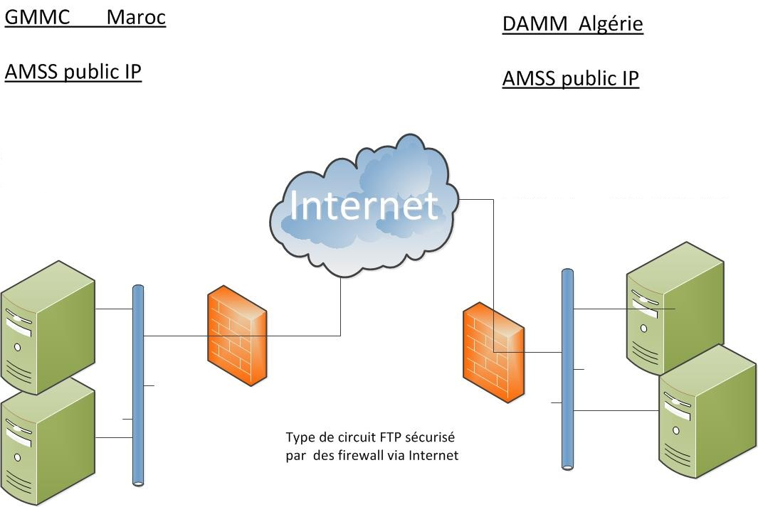
4
5
6
3
4
Contribution to WIS and Capacity building
1
Contribution to WIS and Capacity building
WIS Meetings
GISC CASA members
VPN Internet
Same principle could be easily implemented for Senegal, ACMAD, Tunisia…

Slide 31
Telecommunication
Redundant high speed internet connection
  First High Speed Internet connection (FO): 4Mbps with the telecom operator: Maroc Telecom
  upgrade in 2014 to reach a flow rate of 8Mbps
  Redundant High Speed Internet connection (FO): 4Mbps with the telecom operator: INWI
  Additional ADSL internet Access: 20 Mbps
RMDCN connection (new generation with 2Mbps)
The traditional and telegraphic connection with RTH Algiers was replaced by an Internet VPN connection. The test was also successfully made in January 2014.

Slide 32

Many thanks for your attention

